Slide 1
CET 058 – Compiladores
Prof. Mathias Santos de Brito

Slide 2
Ementa
Introdução ao Estudo dos Compiladores
Linguagens de Programação
Tradutores e Compiladores
Análise Léxica
Análise Sintática
Geração de Código Intermediário
Otimização de Código
Gerência de Memória
Geração de Código Objeto

Slide 3
Conteúdo Programático - Atual
Linguagens de Programação
Evolução das Linguagens de Programação
Análise Léxica
Gramática e Linguagens Regulares (revisão)
Especificação, Implementação e tabela de símbolos
Análise Sintática
Gramáticas Livres-de-Contexto (revisão)
Análise descendente (top-down)
Análise Redutiva (bottom-up)
Recuperação de Erros
Tradução dirigida por Sintaxe
Geração de Código Intermediário
Linguagens Intermediárias
Construção da Tabela de Símbolos
Geração de Código para Comando de Atribuição, Expressões Lógicas, Comandos de Controle e Backpatching
Otimização de Código
Otimização de Código Intermediário
Otimização de Código para Expressões Aritméticas
Gerência de Memória
Geração de Código Objeto

Slide 4
Conteúdo Programático - Proposto
Estrutura Baseada na Disciplina MIT 6035 do Prof. Martin Rinard
http://6.035.scripts.mit.edu/fa18/schedule.html

Slide 5
Conteúdo Programático Proposto
Análise Léxica
Expressões Regulares
Gramáticas Livres-de-Contexto (revisão)
Análise descendente (top-down)
Análise Redutiva (bottom-up)
Análise Sintática
Representações Intermediárias
Geração de Código (não otimizado)
Introdução à Analise de Programa e Otimização.
Otimização de Laços
Alocação de Registros
Introdução à Análise de Programa
Introdução à Análise de Fluxo de Dados
Paralelização
Otimização de Memória

Slide 6
Compiladores é uma das disciplinas mais complexas da Ciência da Computação.
Um desafio para ambos Professor e Estudante

Slide 7
Avaliações
Provas – Peso total 30%
Prova 1 – 01/04/2019
Prova 2 – 29/05/2019
Projeto – Peso Total 70%
4 Etapas
Análise Léxica – 24/04/2019
Análise Sintática – 29/05/2019
Otimização – 27/06/2019

Slide 8

Projeto e Organização da Disciplina
Ferramentas a serem utilizadas
Flex e BISON
Talvez LLVM
Organização da Disciplina e Comunicação
https://github.com/CET058
Repositório de Suporte
https://github.com/CET058/2019.1
Contato por e-mail através de msbrito@uesc.br com título iniciando em [CET058]
Atenção e-mails sem esse título poderão demorar de ser respondidos.

Slide 9
Análise Léxica

Slide 10
O que é?
“É a primeira Fase de um Compilador. Sua tarefa principal é a de ler os caracteres de entrada e produzir uma sequência de tokens que o parser utiliza para a análise sintática”
Alfredo V. Aho; Compiladores: Princípios, Técnicas e Ferramentas

Slide 11
Objetivos
Ler o arquivo de entrada e escaneia os caracteres.
Agrupa-os em Lexemas e produz um token como saída.
Pode remover espaços e comentários do código-fonte.
Expandir Macros encontradas no código-fonte

Slide 12
Tokens e Lexamas
Tokens são um conjunto de caracteres que possui um significado
Podem ser:
identificadores
Constantes
Operadores
Etc.
Um Lexema é o conjunto de caracteres que forma o token.
Um lexema pode ser composto por um ou mais caracteres
Um token pode ser composto por mais de um lexema.

Slide 13
Um exemplo... Quais Tokens podemos extrair?
#include <stdio.c> unsigned int fib(unsigned int n) { if (n == 0) { return 0; } if (n == 1) { return 1; } return fib(n-2) + fib(n-1); } int main() { for(i=0; i<10; i++) { printf("%d", fib(i)); }; }
Antes de Iniciar a análise sintática devemos extrair os tokens, tente encontrar alguns tokens e classifique-os...
<id, “n”>
<number, “0”>
<if, >

Slide 14
Exemplos
Token | Padrão | Exemplos de Lexemas
if |  | if
relação |  | <, >, <=, >=, <>, >, >=
id |  | Idade, altura
Número |  | 1, 3.52, 5.4345E6

Slide 15
Problemas Durante o Processo
Ambiguidades – Quando definimos a nossa linguagem podemos ter que lidar com ambiguidades do gênero:
Exemplos:
int vs print
> vs >=
Lookahead
É o nome da técnica usada para identificar se a leitura do token atual encerrou baseado na leitura de caracteres seguintes, definindo assim o termino do token atual bem como o início do próximo token.

Slide 16
Expressões Regulares
Antes da teoria... Prática!
Análise Léxica

Slide 17
Antes da Teoria... Prática!
Antes de mergulhar nos detalhes das expressões regulares e suas formalidades, vamos brincar com uma ferramenta que usa expressões regulares.
Vamos fazer alguns exercícios e entender como as expressões regulares funcionam na prática.

Slide 18
Como extrair os tokens?
Podemos utilizar expressões regulares para extrair os tokens de um stream de caracteres.
Expressões regulares são extremamente úteis em diversas área da computação e suas aplicações.
Administração de Redes
Análise de Dados
Etc...
Diversas ferramentas usam expressões regulares e muitas linguagens oferecem bibliotecas para processar strings usando expressões regulares.
sed, awk, perl
Um problema potencial são as diferentes sintaxes para representar uma Expressão Regular.

Slide 19
Brincando com o Awk
Análise Léxica

Slide 20
Sintaxe para Expressões Regulares em AWK
^ caractere no começo do string.
$ caractere no final do string
. Qualquer caractere simples incluindo nova linha
[...] Lista de caracteres podendo usar intervalos como a-z, A-Z, 0-9
| usado para indicar alternativas, como um OU.
* o símbolo o regular anterior pode se repetir.
+ como o anterior mas deve ocorrer pelo menos uma vez
? O símbolo anterior deve ocorrer uma vez ou nenhuma.
Ex para detecção de um identificador. [_a-zA-Z][_a-zA-Z0-9]*

Slide 21
Bufferes de Entrada
Algumas dificuldades pode ser observadas durante a extração de tokens em um código fonte.
Isso é especialmente válido ao tentarmos, ex., extrair tokens cujo padrão pode aparecer em identificador.
Onde começa e onde termina o token é uma informação essencial.
Muitas vezes antes de determinar se uma ocorrência é válida precisamos ler alguns caracteres à frente. A técnica de analisar caracteres à frente é conhecida como Lookahead.
A dificuldade também está ligada à definição da gramática correspondente à linguagem.

Slide 22
Flex – Gerador de Analisador Léxico

Slide 23
Sintaxe para formação de expressões regulares.
Tabela adaptada de https://www.geeksforgeeks.org/flex-fast-lexical-analyzer-generator/
Padrão | Casa com...
[0-9] | all the digits between 0 and 9
[0+9] | either 0, + or 9
[0, 9] | either 0, ‘, ‘ or 9
[0 9] | either 0, ‘ ‘ or 9
[-09] | either -, 0 or 9
[-0-9] | either – or all digit between 0 and 9
[0-9]+ | one or more digit between 0 and 9
[^a] | all the other characters except a
[^A-Z] | all the other characters except the upper case letters
a{2, 4} | either aa, aaa or aaaa
a{2, } | two or more occurrences of a
a{4} | exactly 4 a’s i.e, aaaa
. | any character except newline
a* | 0 or more occurrences of a
a+ | 1 or more occurrences of a
[a-z] | all lower case letters
[a-zA-Z] | any alphabetic letter
w(x | y)z | wxz or wyz

Slide 24
Atenção
Note que, dentro de classes de caracteres, operadores de expressões regulares perdem o seu significado e se tornam literais.
Com a exceção dos caracteres abaixo que precisam ser escapados.
\ caractere de escape
- intervalo
[] operadores de classe de caracteres
^ no início da classe.

Slide 25
Teoria: Linguagens e Expressões Regulares
Revisão de Teoria da Computação...

Slide 26
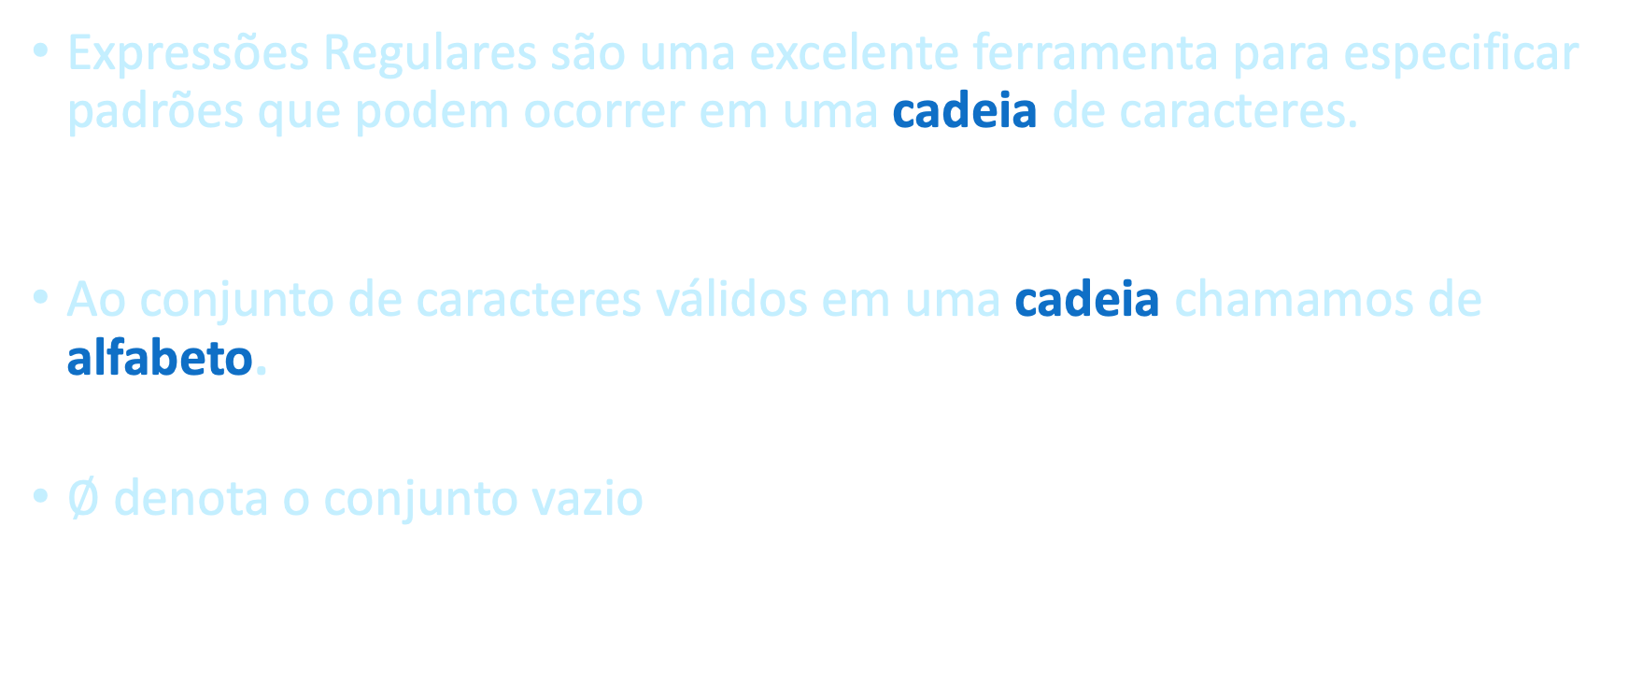
Alfabetos e Cadeias
Expressões Regulares são uma excelente ferramenta para especificar padrões que podem ocorrer em uma cadeia de caracteres.
Nos referimos diariamente à cadeia de caracteres como strings. Os dois conceitos são equivalentes.
Ao conjunto de caracteres válidos em uma cadeia chamamos de alfabeto.
Ex. o conjunto $A = \{0,1\}$é o alfabeto binário.
∅ denota o conjunto vazio

Slide 27
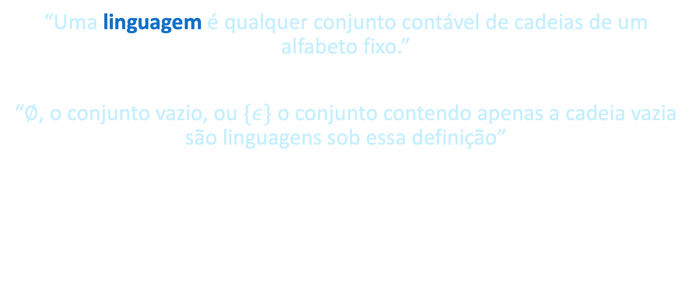
Linguagens Regulares
“Uma linguagem é qualquer conjunto contável de cadeias de um alfabeto fixo.”
“∅, o conjunto vazio, ou $\{ε\}$ o conjunto contendo apenas a cadeia vazia são linguagens sob essa definição”

Slide 28
Operações Sobre Linguagens
Três operações sobre linguagens são importantes em uma Análise Léxica elas são:
União
Concatenação
Kleene-Star ou Fecho de Kleene
Kleene-Plus ou Fecho Positivo de Kleene

Slide 29
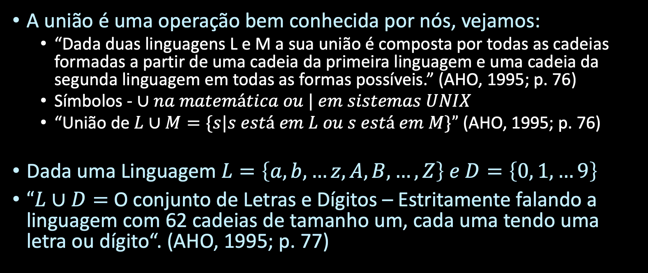
União
AHO, Alfred V.; SETHI, Ravi; ULLMAN, Jeffrey D. Compiladores: princípios, técnicas e ferramentas. Rio de Janeiro: Guanabara Koogan, c1995. 344p. ISBN 8527703122 (broch.)
A união é uma operação bem conhecida por nós, vejamos:
“Dada duas linguagens L e M a sua união é composta por todas as cadeias formadas a partir de uma cadeia da primeira linguagem e uma cadeia da segunda linguagem em todas as formas possíveis.” (AHO, 1995; p. 76)
Símbolos - $∪na matemática ou | em sistemas UNIX$
“União de $L∪M=\{s|s está em L ou s está em M\}”$ (AHO, 1995; p. 76)
Dada uma Linguagem $L=\left\{a,b,…z, A, B,…,Z\right\} e D=\left\{0, 1, …9\right\}$
$“L∪D=$ O conjunto de Letras e Dígitos – Estritamente falando a linguagem com 62 cadeias de tamanho um, cada uma tendo uma letra ou dígito“. (AHO, 1995; p. 77)

Slide 30
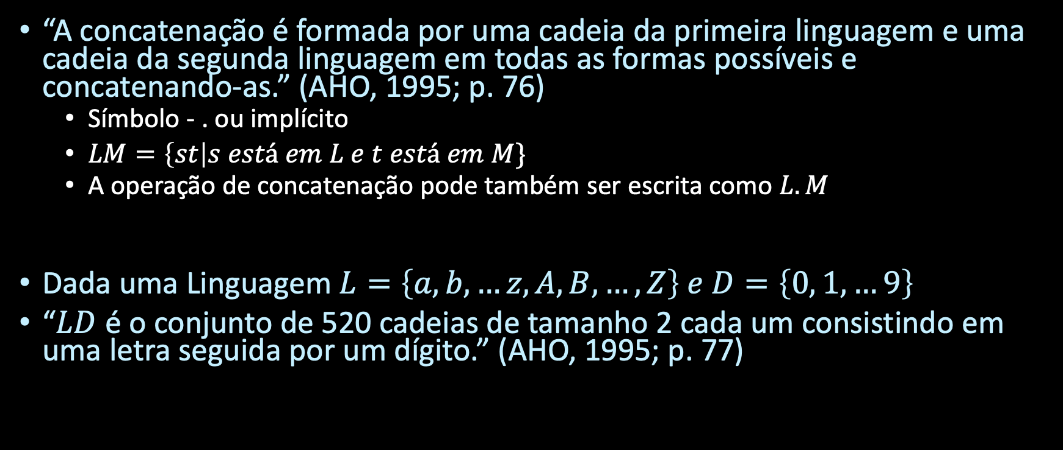
Concatenação
AHO, Alfred V.; SETHI, Ravi; ULLMAN, Jeffrey D. Compiladores: princípios, técnicas e ferramentas. Rio de Janeiro: Guanabara Koogan, c1995. 344p. ISBN 8527703122 (broch.)
“A concatenação é formada por uma cadeia da primeira linguagem e uma cadeia da segunda linguagem em todas as formas possíveis e concatenando-as.” (AHO, 1995; p. 76)
Símbolo - . ou implícito
$LM=\left\{st\right|s está em L e t está em M\}$
A operação de concatenação pode também ser escrita como $L.M$
Dada uma Linguagem $L=\left\{a,b,…z, A, B,…,Z\right\} e D=\left\{0, 1, …9\right\}$
“$LD$ é o conjunto de 520 cadeias de tamanho 2 cada um consistindo em uma letra seguida por um dígito.” (AHO, 1995; p. 77)

Slide 31
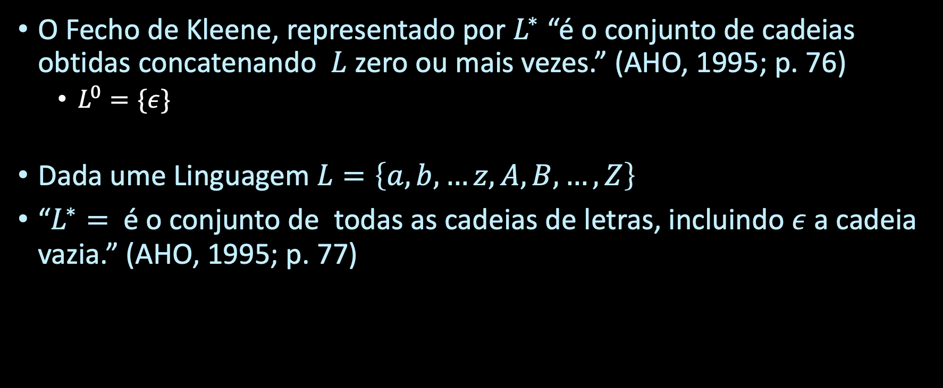
Fecho de Kleene
AHO, Alfred V.; SETHI, Ravi; ULLMAN, Jeffrey D. Compiladores: princípios, técnicas e ferramentas. Rio de Janeiro: Guanabara Koogan, c1995. 344p. ISBN 8527703122 (broch.)
O Fecho de Kleene, representado por $L^{∗}$ “é o conjunto de cadeias obtidas concatenando $L$ zero ou mais vezes.” (AHO, 1995; p. 76)
$L^{0}=\{ε\}$
Dada ume Linguagem $L=\left\{a,b,…z, A, B,…,Z\right\}$
“$L^{∗}=$ é o conjunto de todas as cadeias de letras, incluindo $ε$ a cadeia vazia.” (AHO, 1995; p. 77)

Slide 32
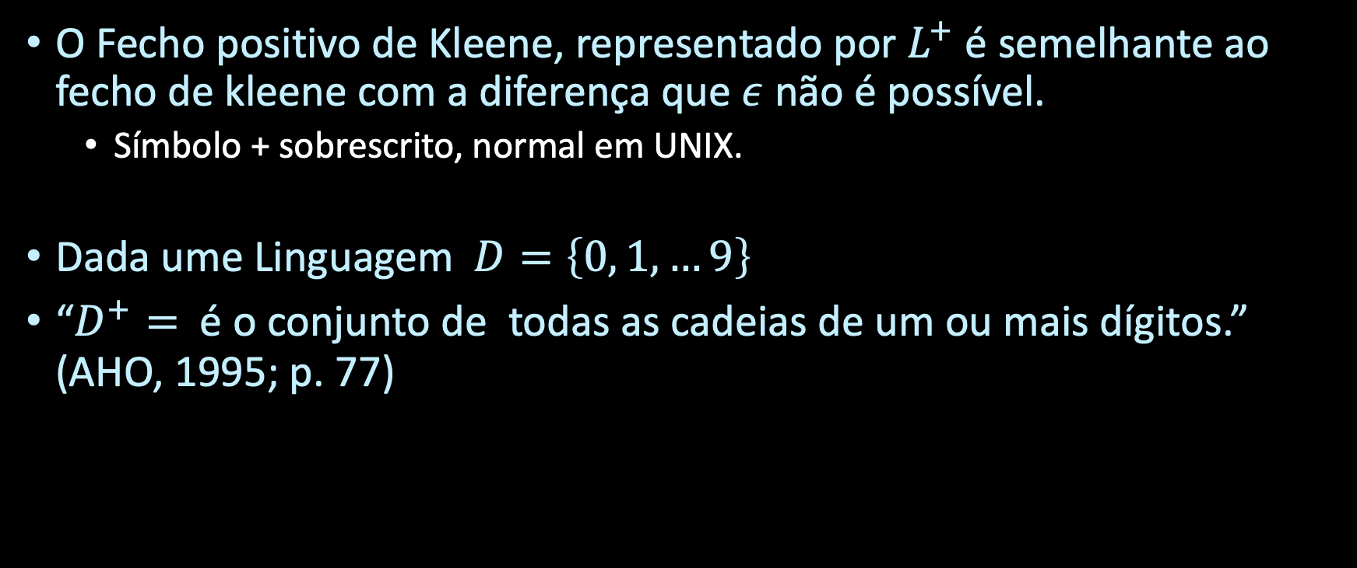
Fechamento positivo de Kleene
AHO, Alfred V.; SETHI, Ravi; ULLMAN, Jeffrey D. Compiladores: princípios, técnicas e ferramentas. Rio de Janeiro: Guanabara Koogan, c1995. 344p. ISBN 8527703122 (broch.)
O Fecho positivo de Kleene, representado por $L^{+}$ é semelhante ao fecho de kleene com a diferença que $ε$ não é possível.
Símbolo + sobrescrito, normal em UNIX.
Dada ume Linguagem$D=\left\{0, 1, …9\right\}$
“$D^{+}=$ é o conjunto de todas as cadeias de um ou mais dígitos.” (AHO, 1995; p. 77)

Slide 33
Expressões Regulares
Como vimos anteriormente as expressões regulares são um ferramenta útil para definirmos um padrão que estamos buscando em uma cadeia de caracteres.
A notação de expressões regulares que utilizamos tanto no awk como no Flex, se diferenciam um pouco da notação formal.
Vejamos alguns exemplos.

Slide 34
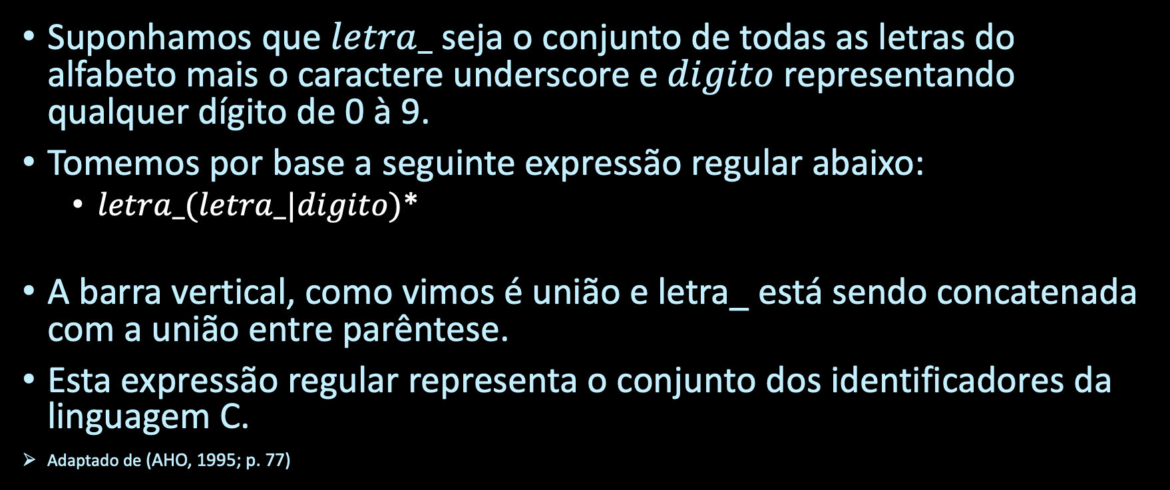
Expressões Regulares
AHO, Alfred V.; SETHI, Ravi; ULLMAN, Jeffrey D. Compiladores: princípios, técnicas e ferramentas. Rio de Janeiro: Guanabara Koogan, c1995. 344p. ISBN 8527703122 (broch.)
Suponhamos que $letra_$ seja o conjunto de todas as letras do alfabeto mais o caractere underscore e $digito$ representando qualquer dígito de 0 à 9.
Tomemos por base a seguinte expressão regular abaixo:
$letra_(letra_|digito)$*
A barra vertical, como vimos é união e letra_ está sendo concatenada com a união entre parêntese.
Esta expressão regular representa o conjunto dos identificadores da linguagem C.
Adaptado de (AHO, 1995; p. 77)

Slide 35
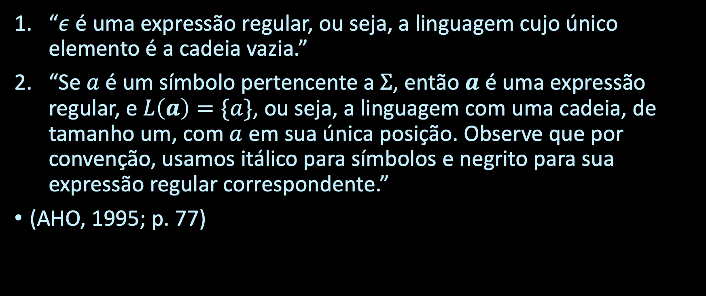
Expressões Regulares: Regras Base
AHO, Alfred V.; SETHI, Ravi; ULLMAN, Jeffrey D. Compiladores: princípios, técnicas e ferramentas. Rio de Janeiro: Guanabara Koogan, c1995. 344p. ISBN 8527703122 (broch.)
“$ε$ é uma expressão regular, ou seja, a linguagem cujo único elemento é a cadeia vazia.”
“Se $a$ é um símbolo pertencente a $Σ$, então $a$ é uma expressão regular, e $L\left(a\right)=\{a\}$, ou seja, a linguagem com uma cadeia, de tamanho um, com $a$ em sua única posição. Observe que por convenção, usamos itálico para símbolos e negrito para sua expressão regular correspondente.”
(AHO, 1995; p. 77)

Slide 36

Expressões Regulares
AHO, Alfred V.; SETHI, Ravi; ULLMAN, Jeffrey D. Compiladores: princípios, técnicas e ferramentas. Rio de Janeiro: Guanabara Koogan, c1995. 344p. ISBN 8527703122 (broch.)
“As expressões regulares são construídas recursivamente a partir de expressões regulares menores.
“Indução: existem 4 partes na indução, por meio das quais expressões regulares maiores são construídas a partir das menores...”
$\left(r\right)|\left(s\right)$ é uma expressão regular denotando a linguagem $L\left(r\right)∪L\left(s\right).$
$\left(r\right)\left(s\right)$ é uma expressão regular denotando a linguagem $L\left(r\right)L\left(s\right).$
${(r)}^{∗}$ é uma linguagem denotando ${(L\left(r\right))}^{∗}$
$(r)$ é um linguagem denotando $L\left(r\right)$. Esta última regra diz que podemos acrescentar pares de parêntesis em torno das expressões sem alterar a linguagem que eles denotam.
(AHO, 1995; p. 77)

Slide 37
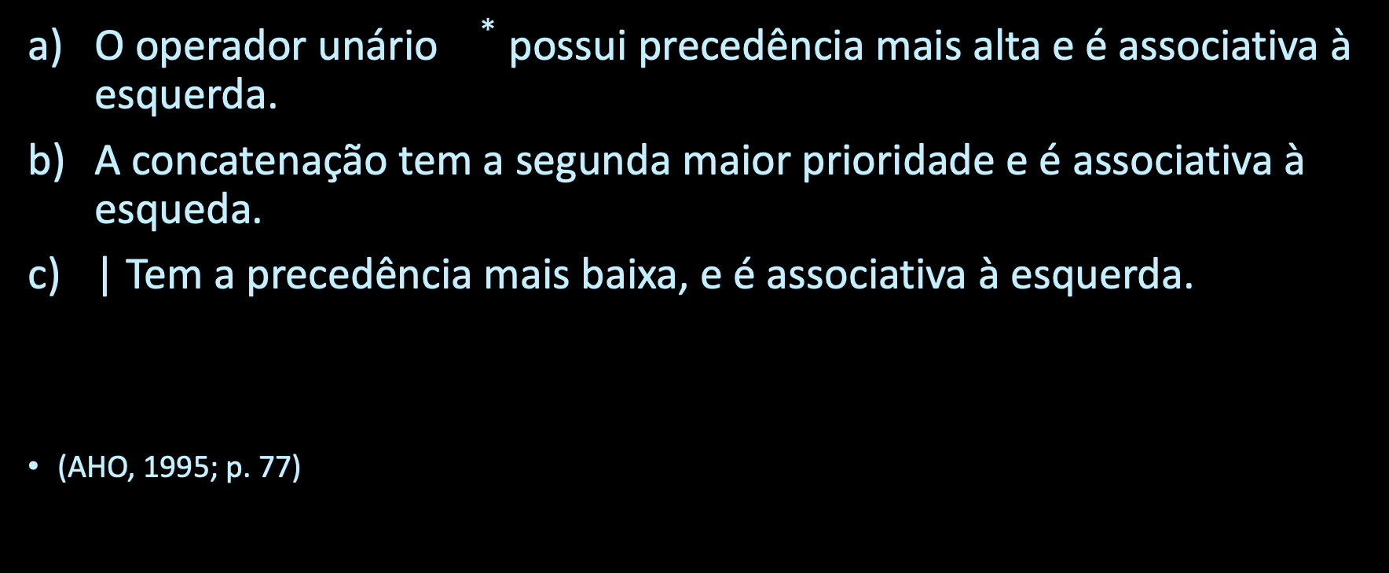
Expressões Regulares: Precedência
AHO, Alfred V.; SETHI, Ravi; ULLMAN, Jeffrey D. Compiladores: princípios, técnicas e ferramentas. Rio de Janeiro: Guanabara Koogan, c1995. 344p. ISBN 8527703122 (broch.)
O operador unário${}^{∗}$possui precedência mais alta e é associativa à esquerda.
A concatenação tem a segunda maior prioridade e é associativa à esqueda.
| Tem a precedência mais baixa, e é associativa à esquerda.
(AHO, 1995; p. 77)

Slide 38
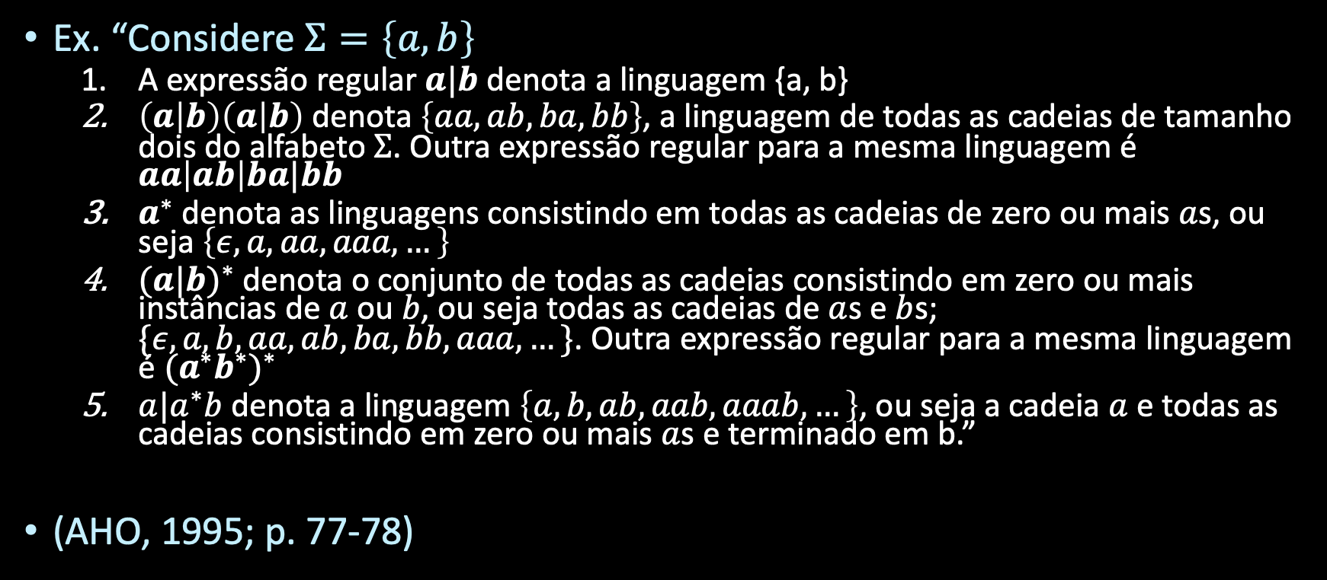
Expressões Regulares
AHO, Alfred V.; SETHI, Ravi; ULLMAN, Jeffrey D. Compiladores: princípios, técnicas e ferramentas. Rio de Janeiro: Guanabara Koogan, c1995. 344p. ISBN 8527703122 (broch.)
Ex. “Considere $Σ=\left\{a, b\right\}$
A expressão regular $a|b$ denota a linguagem {a, b}
$\left(a | b\right)\left(a | b\right)$ denota $\left\{aa, ab, ba, bb\right\}$, a linguagem de todas as cadeias de tamanho dois do alfabeto $Σ$. Outra expressão regular para a mesma linguagem é $aa\left|ab\right|ba|bb$
$a^{∗}$ denota as linguagens consistindo em todas as cadeias de zero ou mais $a$s, ou seja $\left\{ε, a, aa, aaa, …\right\}$
${(a|b)}^{∗}$ denota o conjunto de todas as cadeias consistindo em zero ou mais instâncias de $a$ ou $b$, ou seja todas as cadeias de $a$s e $b$s; $\{ε, a, b, aa, ab, ba, bb, aaa, …\}$. Outra expressão regular para a mesma linguagem é ${(a^{∗}b^{∗})}^{∗}$
${a|a}^{∗}b$ denota a linguagem $\left\{a, b, ab, aab, aaab, …\right\}$, ou seja a cadeia $a$ e todas as cadeias consistindo em zero ou mais $a$s e terminado em b.”
(AHO, 1995; p. 77-78)

Slide 39
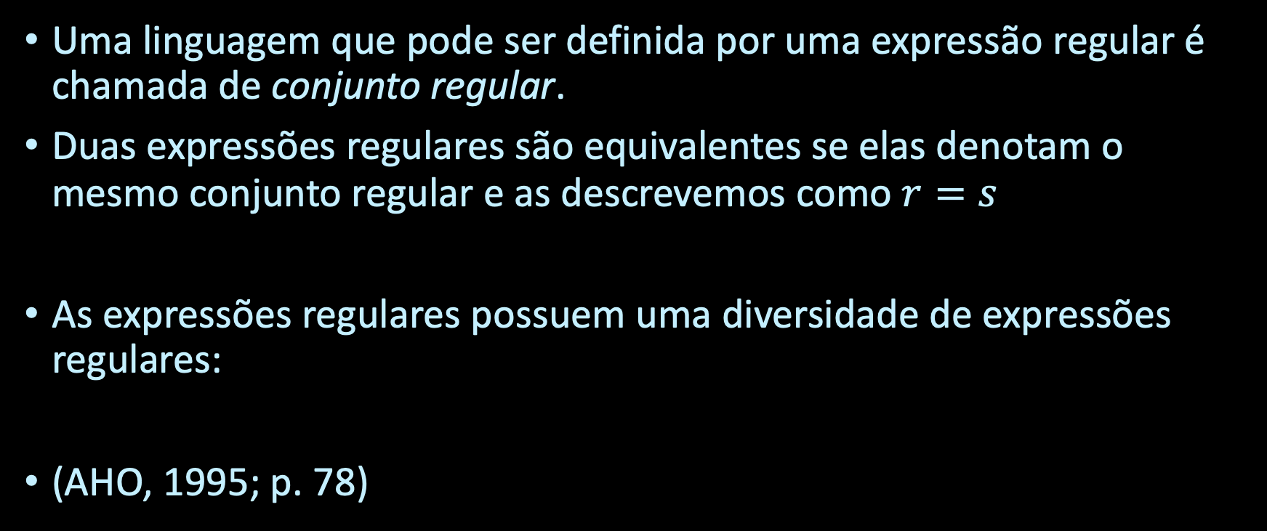
Expressões Regulares
AHO, Alfred V.; SETHI, Ravi; ULLMAN, Jeffrey D. Compiladores: princípios, técnicas e ferramentas. Rio de Janeiro: Guanabara Koogan, c1995. 344p. ISBN 8527703122 (broch.)
Uma linguagem que pode ser definida por uma expressão regular é chamada de conjunto regular.
Duas expressões regulares são equivalentes se elas denotam o mesmo conjunto regular e as descrevemos como $r=s$
As expressões regulares possuem uma diversidade de expressões regulares:
(AHO, 1995; p. 78)

Slide 40
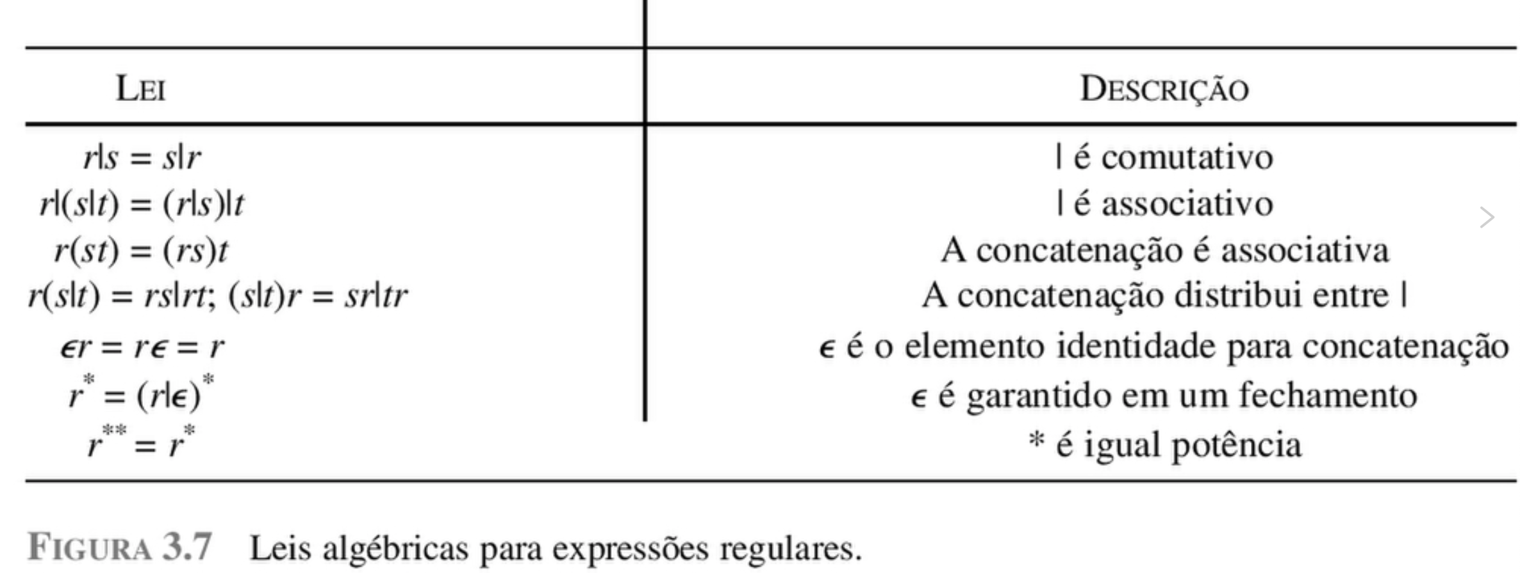
Expressões Regulares: Leis Algébricas
AHO, Alfred V.; SETHI, Ravi; ULLMAN, Jeffrey D. Compiladores: princípios, técnicas e ferramentas. Rio de Janeiro: Guanabara Koogan, c1995. 344p. ISBN 8527703122 (broch.)
(AHO, 1995; p. 78)

Slide 41
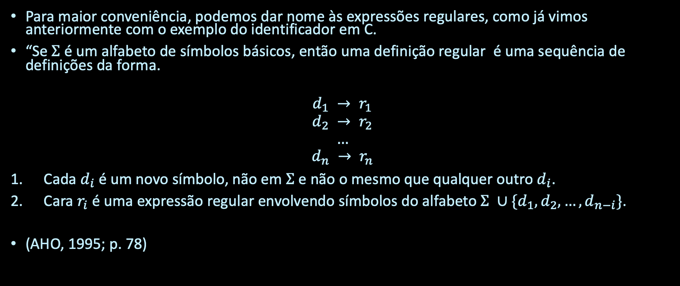
Definições Regulares
AHO, Alfred V.; SETHI, Ravi; ULLMAN, Jeffrey D. Compiladores: princípios, técnicas e ferramentas. Rio de Janeiro: Guanabara Koogan, c1995. 344p. ISBN 8527703122 (broch.)
Para maior conveniência, podemos dar nome às expressões regulares, como já vimos anteriormente com o exemplo do identificador em C.
“Se $Σ$ é um alfabeto de símbolos básicos, então uma definição regular é uma sequência de definições da forma.
$$d_{1} → r_{1}$$
$$d_{2} → r_{2}$$
$$…$$
$$d_{n} → r_{n}$$
Cada $d_{i}$é um novo símbolo, não em $Σ$ e não o mesmo que qualquer outro $d_{i}$.
Cara $r_{i}$ é uma expressão regular envolvendo símbolos do alfabeto $Σ ∪\{d_{1},d_{2}, …,d_{n−i}\}$.
(AHO, 1995; p. 78)

Slide 42

Definições Regulares
Exemplo:
$letra$_ $→$ $A \left| B \right| C \left|…\right| Z \left| a \right| b | c \left|…\right| z |_$
$digito$ $→$ 0 | 1 | 2 | ... | 9|
$id$ $→$ $letra{_(letra|digito)}^{∗}$

Slide 43
Exercícios
Fazer exercícios da seção 3.3 do livro (AHO, 1995; p. 78)

Slide 44
Atividade nos Repositórios
Alunos | Atividade no Repositório
Eduardo Nobre e Raí Pereira | 1 Commit (Commit inicial) – Último Commit 14 dias atrás
Eduardo Dantas e Ítalo Ramos | 1 Commit (Commit Inicial) – Último Commit 12 dias atraás
Higor Belém e Isaac Allef | Exercício 1
Camila Dias e Ian Moreira | Parte 1 – Trabalho/Wiki
Jefson Matos e Thales Augusto | 0 Commits
Marcos Rogério e Felipe Cardoso | Fork do Repo do Prof.?
Thiago Silva e Adonias Alcântara | Enunciado de Exercício (Commit: Update Exercises)
Brandon Ribeiro e Bruna Oliveira | 0 Commits
Valber Francisco e Daniel Lucas | 1 Commit (Commit Inicial)
Matheus Almeida e Alexandre Pedrecal | Trabalho Parte 1
Gabriel Figueiredo e Marcos Fortuna | Exercício 1
Márcio Andre e ... | 0 Commits

Slide 45
Diagramas de Transição
Um passo inicial na análise léxica é a construção de Diagramas de Transição a partir dos padrões definidos.
Dentre os nós no conjunto de estados definimos um estado inicial e um ou mais estados finais.
Estes diagramas são compostos por nós e arestas, onde um nó representa um estado e as arestas uma condição de transição.
Esses diagramas já são velho conhecidos de vocês, e vocês os estudaram na disciplina Teoria da Computação como uma forma de representar Autômatos, no nosso caso estamos lidando com Autômatos Finitos Determinísticos (AFD ou DFA em Inglês) nos exemplos a seguir.

Slide 46
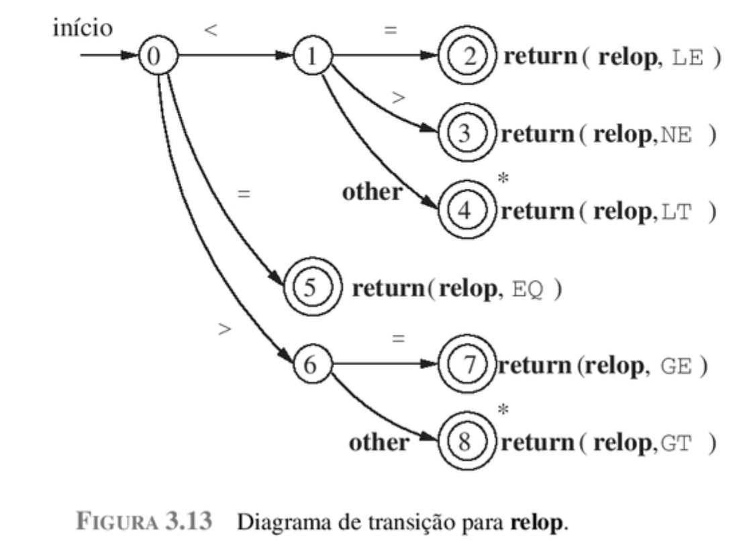
Um exemplo de Diagrama de Transição
Fonte: AHO, Alfred V.; SETHI, Ravi; ULLMAN, Jeffrey D. Compiladores: princípios, técnicas e ferramentas. Rio de Janeiro: Guanabara Koogan, c1995. 344p. ISBN 8527703122 (broch.)
(AHO, 1995; p. 83)

Slide 47
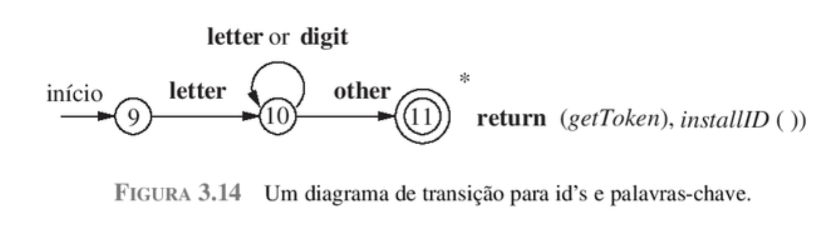
Ambiguidades, Identificadores e Palavras Reservadas
Fonte: AHO, Alfred V.; SETHI, Ravi; ULLMAN, Jeffrey D. Compiladores: princípios, técnicas e ferramentas. Rio de Janeiro: Guanabara Koogan, c1995. 344p. ISBN 8527703122 (broch.)
O problema de ambiguidade entre identificadores e palavras reservadas constitui um problema adicional na análise Léxica.
Pois palavras chaves podem ser uma substring, sufixo ou prefixo de um identificador. Analise o Diagrama abaixo!
(AHO, 1995; p. 84)

Slide 48
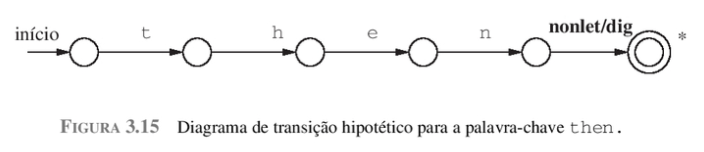
Ambiguidades, Identificadores e Palavras Reservadas
Temos duas soluções básicas para este problema:
Adicionar as palavras-reservadas na tabela de símbolos e marca-las como palavra-reservada. Ao reconhecer um lexama do tipo ID este é colocado na tabela de símbolos se ainda não existe, ou retornando uma referência ao símbolo na tabela.
Adicionar um diagrama específico para cada palavra-chave. Analise o diagrama abaixo: para “then “ e “thenextvalue”.

Slide 49
Ambiguidades, Identificadores e Palavras Reservadas
Em relação à técnica 2, não precisamos submeter a análise para diferentes diagramas.
Podemos escrever um só diagrama que contemplem todos os diagramas necessários para o reconhecimento dos lexemas.

Slide 50
Ambiguidades, Identificadores e Palavras Reservadas
Fazer exercícios da página 88 e 89 do livro (AHO, 1995)

Slide 51
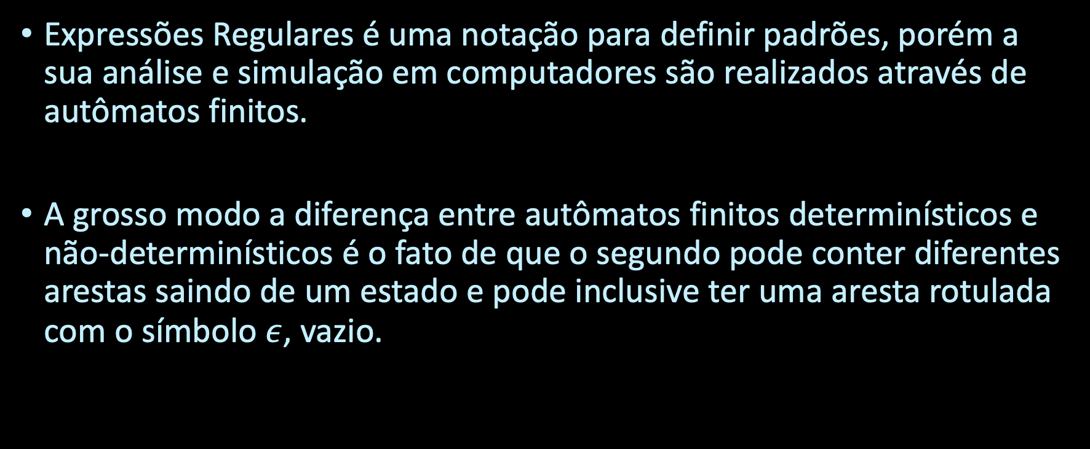
Expressões Regulares AFD/DFA e AFN/NFA
Expressões Regulares é uma notação para definir padrões, porém a sua análise e simulação em computadores são realizados através de autômatos finitos.
A grosso modo a diferença entre autômatos finitos determinísticos e não-determinísticos é o fato de que o segundo pode conter diferentes arestas saindo de um estado e pode inclusive ter uma aresta rotulada com o símbolo $ε$, vazio.

Slide 52
Expressões Regulares AFD/DFA e AFN/NFA
Ambos os tipos de autômatos podem ser utilizados para representar uma expressão regular.
Em geral AFDs são mais fáceis de simular do que AFN.
A conversão de uma AFN para uma AFD, porém, pode ser muito complexa, caso essa complexidade seja maior que a simulação do AFN, este último pode ser a escolha correta.

Slide 53
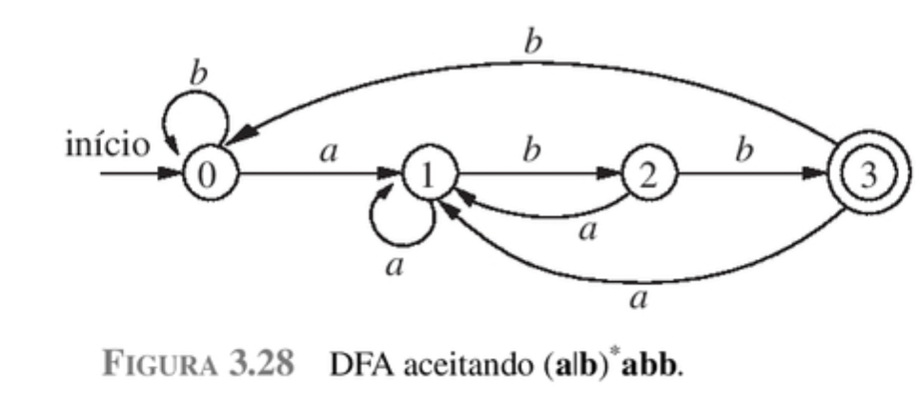

Usando AFD
Crie um AFD que aceite a linguagem ${\left(a | b\right)}^{∗}abb$

Slide 54
Usando AFD
Façam os Exercícios das Páginas 96 e 97 do livro (AHO, 1995)

Slide 55
Bison: Gerador de Parsers para análise Sintática

Slide 56
Bison
Bison é um gerador de parser para linguagens livres de contexto.
Bison em modo POSIX é compatível com YACC
Bison pode gerar parsers do tipo LALR, canonical LR, IELR e GLR.
Bison pode ser utilizado com o flex para realizar a extração de tokens.

Slide 57
Arquivos fontes de BISON (.y)
Os fontes de BISON possuem extensão .y
A estrutura lembra muito a estrutura que utilizamos com os nossos fontes em FLEX.
Vamos dar uma olhada...

Slide 58
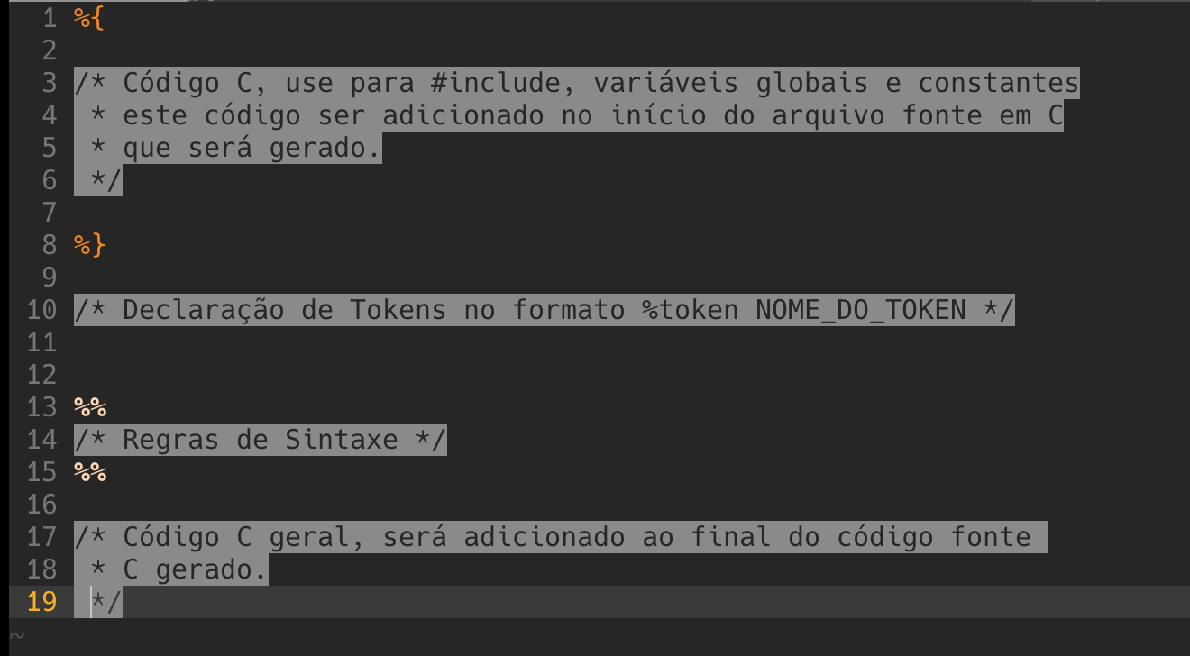
Estrutura de um Fonte BISON

Slide 59
BISON e Flex
Para conectarmos o BISON com o FLEX algumas coisas devem ser observadas.
Os TOKENS serão definidos no código BISON, que ira gerar um arquivo .h (header C), o qual deveremos incluir no fonte do FLEX.
Cada regra no FLEX deverá retornar o TOKEN.
O fonte FLEX não terá mais uma função main visto que quem irá invocar a função de parser do analisador é o BISON.

Slide 60
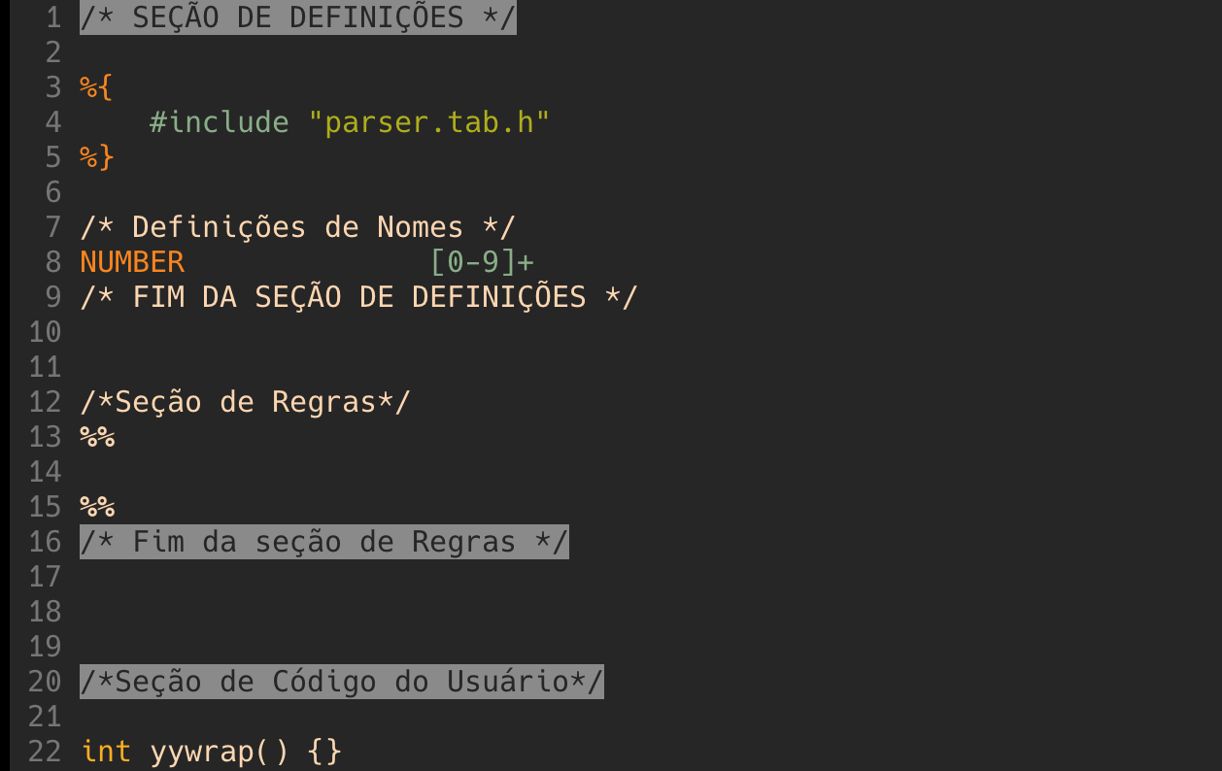
Um exemplo de .l para ser integrado ao BISON

Slide 61
Gerando o parser
Até aqui, utilizávamos o flex para gerar nosso analisador léxico.
Precisamos nessa etapa construir também o nosso parser.
Para isso devemos utilizar o comando bison, a sequência de comandos necessárias para a geração do parser são:
$ bison -d parser.y
$ flex analisador.l
$ gcc -o parser.x parser.tab.c lex.yy.c –lfl (ou –ll no mac)

Slide 62
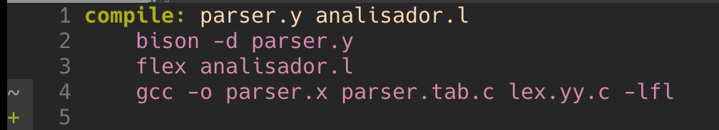
Criando um Makefile
Para facilitar o processo de geração do parser podemos criar um arquivo Makefile, assim basta digitarmos make, para que todos os comandos necessários sejam executados. Abaixo um exemplo de Makefile.

Slide 63
Vamos à prática...
Liguem os computadores no Linux
Verifiquem se o comando bison está instalado corretamente
Clonem ou atualizem o nosso repositório, você irá encontrar lá um novo diretório chamado bison
Entre no diretório parser_de_expressão
Note que você já tem um arquivo Makefile para facilitar o processo de compilação
Vamos à prática... Olho na tela...

